Slide 1

第三章 三大守恒定律

Slide 2
教学基本要求
一 理解动量、冲量概念, 掌握动量定理和动量守恒定律 .
二 掌握功的概念, 能计算变力的功, 理解保守力作功的特点及势能的概念, 会计算万有引力、重力和弹性力的势能 .
三 掌握动能定理 、功能原理和机械能守恒定律, 掌握运用守恒定律分析问题的思想和方法 .
四 了解完全弹性碰撞和完全非弹性碰撞的特点 .

Slide 3
3-1 冲量 质点和质点系的动量定理
3-1-1 冲量 质点的动量定理
一、冲量--力对时间的积累效应
注意：
上一页
下一页

Slide 4
二、动量和动量定理
微分形式
定义：动量
积分形式
注意：
上一页
下一页

Slide 5
上一页
下一页

Slide 6
冲力示意图
上一页
下一页

Slide 7
上一页
下一页

Slide 8
上一页
下一页

Slide 9
例2.4 垒球m=0.3kg，初速v₁=20m/s，沿水平，被棒打击后v₂=30m/s，方向 ，求垒球受棒打击力，设球和棒接触时间0.01s。
解：忽略重力作用
方法一：用分量式求解
上一页
下一页

Slide 10
方法二：用矢量图解法
根据余弦定理
根据正弦定理
上一页
下一页

Slide 11
例2-6质量为m=30kg的铁锤（彩电）从1m高处由静止下落，碰撞后末速度为0，（1）若碰撞时间为 ，计算铁锤对被加工锻件的平均冲力。（2）加上包装的彩电与地面碰撞时间为 ，求彩电受到的平均冲力。
铁锤
彩电
锻件
上一页
下一页

Slide 12
3-1-2 质点系的动量定理
——微分形式
上一页
下一页

Slide 13
积分形式
内力不会引起系统总动量的改变，但内力可使系统总动量在各质点之间重新分配。
3-2 动量守恒定律
3-2-1 动量守恒定律
注意：
1 若质点系动量守恒，则动量在三个坐标轴上的分量都守恒。
2、在系统内质点间的碰撞，打击，爆炸过程中，内力很大，可忽略重力、摩擦力等外力，可近似认为动量守恒。
上一页
下一页

Slide 14
3、虽然有时系统总动量不守恒，但只要系统在某个方向受的合外力为0，则系统在该方向动量守恒。
4、在同一方程中，所有动量应相对于同一惯性系。
5、动量守恒是自然界最普遍、最基本的规律之一。
A开始是静止的，则B与e运动方向相反，但实验显示两者的轨迹并不在一条直线上。泡利1930年提出了中微子假说，1956年由实验证明了中微子的存在。即
上一页
下一页

Slide 15
例：
解：设衰变后原子核，电子，反中微子动量分别为 、 、 则
上一页
下一页

Slide 16

上一页
下一页

Slide 17
上一页
下一页

Slide 18

思考：总动量是否守恒？为什么？
（否！地面支撑力为被动力，与内力有关）
上一页
下一页

Slide 19
3-2-2火箭飞行原理
v+dv
t时刻动量 Mv
M+dM
t+dt时刻 喷出气体质量 dm，
相对速度-u
M
v
火箭体质量 M-dm 速度v+dv
dm
喷出气体质量dm 速度v+dv-u
(u)
t
t+dt
上一页
下一页

Slide 20
整理得
设火箭点火时质量M_{i}，初速v_{i}，燃料烧完后，质量为M_{f} ,末速v_{f}，则积分上式。
近代高能推进剂
考虑空气阻力、重力等
上一页
下一页

Slide 21
3-4 功 动能和动能定理
3-4-1功
一、功的定义
（一）.恒力的功
注意：功是标量；
是受力点位移。
上一页
下一页

Slide 22
1 分量式
（二）.变力的功
元功
2）自然坐标系：
1）直角坐标系：
上一页
下一页

Slide 23
上一页
下一页

Slide 24
2.功的物理意义
功是力对空间的积累效应的量度
3.功的几何意义
4.功是过程量
（三）合力的功
[代数和]
上一页
下一页

Slide 25
（四）.功率
注意：1 功率反映作功的快慢
2 单位：
上一页
下一页

Slide 26
3.4.2 动能和动能定理
注意：1 动能是态函数，功是过程量
2 单位：
上一页
下一页

Slide 27
上一页
下一页

Slide 28
课堂作业
上一页
下一页

Slide 29
3-4-3 质点系的动能定理
上一页
下一页

Slide 30
即所有外力和内力对质点系内各质点所作的功之和等于质点系总动能的增量，这一结论称为质点系的动能定理。
注意：系统内力做功之和可以不为零，这是因为虽然一对内力大小相等，方向相反，即
但是有相互作用的两个质点的位移并不一定相同。内力虽不能改变系统的总动量，但可以改变系统的总动能

Slide 31
3-5 势能 功能原理 机械能守恒
3-5-1 作用力与反作用力的功
O

Slide 32
两个粒子相互作用力所做的功:在相对于其中一个粒子静止的参照系中，计算相互作用力对另一个粒子所做的功。
例如，物体下落过程中受重力所做的功与与地球受物体引力所做的功两者之和就等于在地面参考系中重力对物体所做的功；
若一个物体在另一个物体表面滑动，摩擦力所作的总功也就等于其中一个力与两物体的相对位移的乘积

Slide 33
3-5-2保守力与非保守力
1、几种常见力的功

Slide 35
上一页
下一页

Slide 36
3-5-3势能
上一页
下一页

Slide 37
注意:
上一页
下一页

Slide 38
3-5-5功能原理 机械能守恒
一．功能原理
由质点系的动能定理
末机械能
初机械能
上一页
下一页

Slide 39
保守内力作功不会引起系统机械能的改变，保守内力作功意味着系统动能和势能的相互转化。
上一页
下一页

Slide 40
上一页
下一页

Slide 41
上一页
下一页

Slide 42
讨论
上一页
下一页

Slide 43
上一页
下一页

Slide 44

上一页
下一页

Slide 45
例：第一宇宙速度，第二宇宙速度
第一宇宙速度，物体绕地球作圆周运动所需要的最小速度，此时
上一页
下一页

Slide 46
第二宇宙速度，物体逃脱地球引力的最小速度
物体在地球表面的机械能
物体在无穷远处，末态机械能为 E=0
由机械能守恒，得
黑洞，一般星球质量与半径分别为M，R，则物体脱离该星球引力的最小速度为
则星球上任何物质（包括电磁波）都逃不出，该星球与外界的一切物质与信息交流全部中断了，我们称之为黑洞。
上一页
下一页

Slide 47
3-5-6能量转化与守恒定律
自看

Slide 48
3-6 角动量定理 角动量守恒定律
3-6-1质点的角动量
角动量是状态量；
是描述质点对固定点的转动状态的物理量。

Slide 49
特例
证明，作匀速直线运动的物体对某一参考点的角动量为常矢量，与物体的位置无关。
例：
解：
物体位于1点对参考点O的角动量为
1
2
位于2点对参考点O的角动量为
显然，两者方向相同，且
上一页
下一页

Slide 50
二、力矩
大小
力对某一固定点的力矩的大小等于此力和力臂的乘积。
O
上一页
下一页

Slide 51

例题2 ：
一对等大反向的力作用于对称中心的力矩。
解：
o
d
R
o
—力偶矩

Slide 52
讨论
关于力矩
①力矩的单位为： N∙m
②在直角坐标系中，力矩在各坐标轴的分量为：
上式也称为力对轴的力矩。
③有心力对力心的力矩为零。
始终指向某一固定点的力叫有心力，该固定点为力心。

Slide 53
3-6-2质点的角动量定理
注意
3-6-3质点角动量守恒定律
注意：（1）角动量守恒定律是物理学中最基本的定律。
（2）角动量是否守恒与受力情况和参考点的选择有关。
上一页
下一页

Slide 54

例：
解：
根据动能定理，外力做功为
上一页
下一页

Slide 55
星系的形状可能与此有关。
星系（银河系）的早期可能是具有角动量的大质量气团，在引力作用下收缩。轴向的收缩不受什么阻碍，很快塌缩。径向却不那么容易，因而像银河系这样的星系呈扁平状。

Slide 56
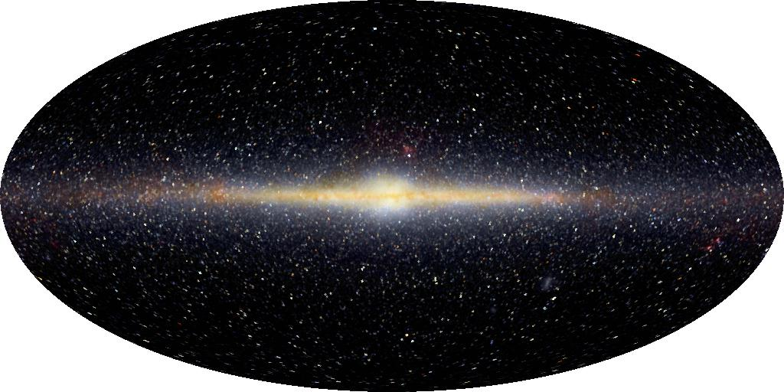
This is 我们的太阳！
银河系

Slide 57
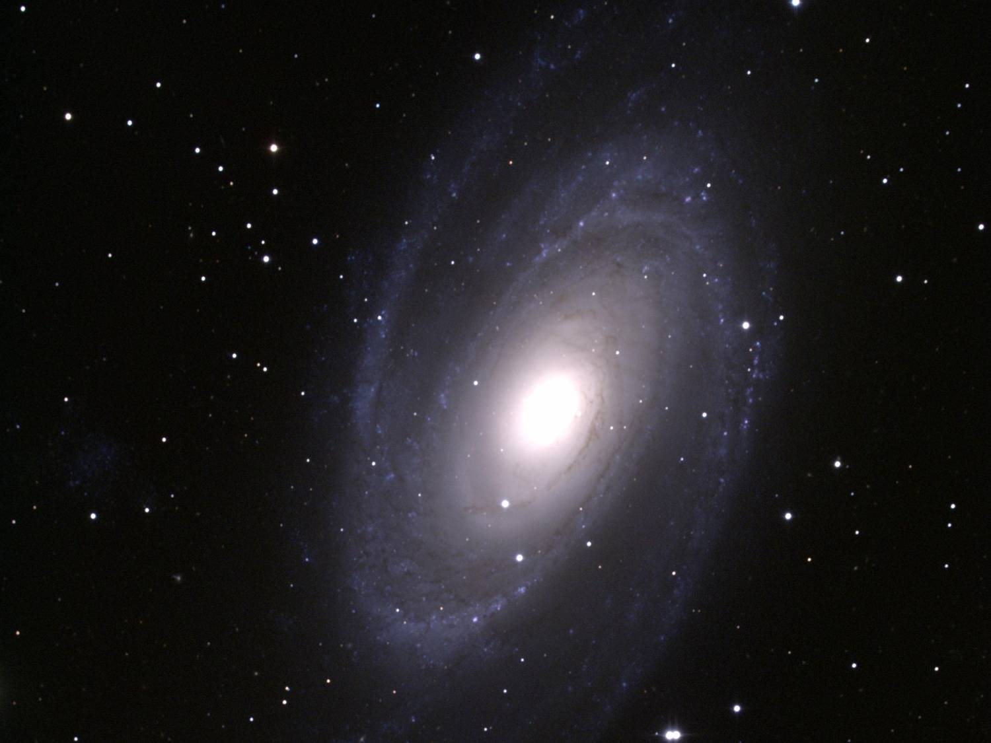
仙女座星系
(220万光年)

Slide 58
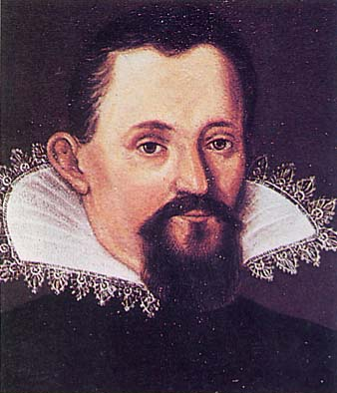
开普勒发现行星绕太阳的轨道是椭圆形的，他把二十余年观测的几千个数据归纳总结，提出了开普勒三定律，开普勒为此欣喜若狂。
由于角动量正比于位矢的掠面速度，因此开普勒第二定律意味着角动量守恒。
任一行星和太阳之间的连线，在相等的时间内扫过的面积相等，即掠面速度不变。

Slide 59
行星在太阳的引力作用下沿椭圆轨道运动，由于引力的方向在任何时刻总与行星对于太阳的位矢反平行，因此行星受到的引力对太阳的力矩为零。
所以，行星在运行过程中，它对太阳的角动量保持不变。
角动量的方向不变，表明位矢和速度所决定的平面的方位不变，行星就在这个平面内运动，它的轨道是二维的。

Slide 60
证明： 开普勒第二定律
任一行星和太阳之间的连线，在相等的时间内扫过的面积相等，即掠面速度不变。
m
α
行星受力方向与矢径在一条
直线（有心力），故角动量守恒。

Slide 61
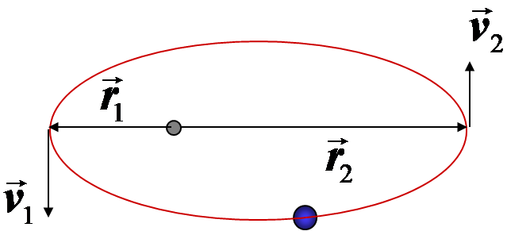
例题5
一颗地球卫星，近地点181km，速率8.0km/s，远地点327km，求卫星在该点的速率。
解：
角动量守恒
且
近地点
远地点
则
行星对椭圆轨道的另一焦点角动量是否守恒？
NO!

Slide 62
这就是为什么彗星运转周期为几十年，而经过太阳时只有很短的几周时间。彗星接近太阳时势能转换成动能，而远离太阳时，动能转换成势能。
在低轨道上运行的地球卫星由于大气摩擦阻力对地心的力矩不为零，其对地心的角动量不守恒。在此力矩的作用下，卫星的角动量值不断减小，最后陨落地面。

Slide 63
质点系角动量定理
质点系对给定参考点的总角动量为系统内所有质点选定参考点O的角动量的矢量和，即
质点系中任一质点，它不仅受到来自系统外的作用力
而且还受到系统内其它质点的作用力
对每一个质点利用角动量定理

Slide 64
因为
根据内力性质(每一对内力等值、反向、共线,对同一轴力矩之代数和为零)，得：
质点系的
角动量定理
质点系角动量定理：
质点系各质点所受外力相对同一参考点的力矩之和
等于质点系相对于该参考点角动量随时间的变化率。

Slide 65
由质点系的角动量定理
注：内力矩不改变系统总角动量，但使得角动量系统内部重新分配。
可知若
则质点组角动量守恒

Slide 66
讨论
关于守恒条件
质点(系)所受的合外力为零；
合力矩为零。
在有心力的作用下,质点(系)对力心的角动量都是守恒的；
匀速直线运动的质点(系)对任意固定点的角动量都是守恒的。

Slide 67
说明：
（1）可用角动量守恒定律推出牛顿第三定律。故牛顿第三定律是牛顿第二定律同时与动量守恒定律、角动量守恒定律协调一致的必然结果。
（2）若系统不是孤立系统（受外力不为零），但系统所受外力对某点的外力矩之和为零，则系统动量不守恒，但对该点的角动量守恒。
（3）角动量守恒定律只能在惯性系中使用，且守恒过程中各质点角动量应是对同一参考点的。对不同参考点的角动量之间的比较无意义。

Slide 68
例5-3. 质量均为m的两个小钢球固定在一个长为a 的轻质硬杆的两端，杆的中点有一轴使杆可在水平面内自由转动。杆原来静止。另一泥球质量也是m，以水平速度V₀垂直于杆的方向与其中的一个钢球发生碰撞，碰后两者粘在一起。求碰撞后杆转动的角速度。
m
解：选质点系:
两个钢球+泥球
a/2
o
碰撞过程，
a/2
质点系对o点的合外力矩为零，
m
V₀
系统角动量守恒.
m

Slide 69
设碰后杆转动的角速度为 ，
则碰后三质点的速率为
m
V=a/2
V
a/2
由角动量守恒定律，得：
o
V
(a/2) mv₀
a/2
=(a/2)2mv+（a/2）mv
=2v₀/3a

Slide 70
3-8 质点力学定律的综合应用
上一页
下一页

Slide 71
3-7 两体碰撞
在碰撞过程中，质点间的相互作用力为冲力，可忽略非冲力的外力的影响，可以应用动量守恒定律。
一 正碰：
两球碰撞前的速度矢量沿着两球连心线
v₁₀
v₂₀
v₁
v₂
f₁
f₂
m₁
m₂
m₁
m₂
m₁
m₂
a、碰撞前
b、碰撞时
c、碰撞后
上一页
下一页

Slide 72
1、弹性碰撞
解得：
讨论：
2、完全非弹性碰撞
上一页
下一页

Slide 73
3、一般碰撞
碰后分离速度
碰前接近速度
e=0, 完全非弹性碰撞
0<e<1, 为一般碰撞
e=1, 完全弹性碰撞
二 斜碰
两球碰撞前的速度矢量不沿着两球连心线
上一页
下一页

Slide 74
上一页
下一页

Slide 75
3-8 质点力学定律的综合应用
原则：分阶段（过程）解题，每个阶段的对象可发生变化
上一页
下一页

Slide 76
上一页
下一页

Slide 77
例2：光滑的水平面上用一弹性绳（k）系一小球(m)。开始时，弹性绳自然伸长(L₀)。今给小球与弹性绳垂直的初速度V₀, 试求当弹性绳转过90°且伸长了L 时，小球的速度大小与方向。
v
解： 由机械能守恒立即有：
α
L₀+L
L₀
v₀
m
如何求角度α？
由于质点在有心力作用下运动，故角动量守恒。有：

Slide 78
上一页
下一页

Slide 79
上一页
下一页

Slide 80
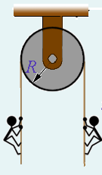
5．一轻绳绕过一质量可以不计且轴光滑的滑轮，质量皆为m 的甲、乙二人分别抓住绳的两端从同一高度静止开始加速上爬，如图所示。 问：
（1）二人是否同时达到顶点？以甲、乙二人为系统，在运动中系统的动量是否守恒？机械能是否守恒？系统对滑轮轴的角动量是否守恒？
（2）当甲相对绳的运动速度u是乙相对绳的速度的2倍时，甲、乙二人的速度各是多少？
解：（1）甲、乙二人受力情况相同
二人同时达到顶点；动量不守恒；机械能不守恒；系统对滑轮轴的角动量守恒。

Slide 81
(2)
=0
设绳子的牵连速度为v₁，并设滑轮逆时针转动，则滑轮左侧绳子的v₁向下，而滑轮右侧的v₁向上。根据题意，按速度合成原理有

